Slide 1
Cisco网络技术实验八
STP协议配置

Slide 2
STP协议
概述
观察STP收敛后相关信息
利用STP实现VLAN负载均衡

Slide 3
STP概述
为了增加局域网的冗余性，我们常常会在网络中引入冗余链路，然而这样却会引起交换环路
交换环路会带来三个问题
  广播风暴
  同一帧的多个拷贝交换机
  MAC表不稳定

Slide 4

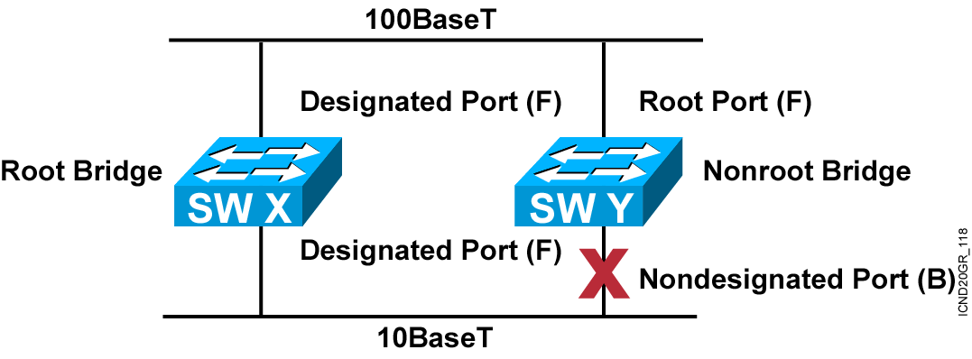
STP概述

Slide 5
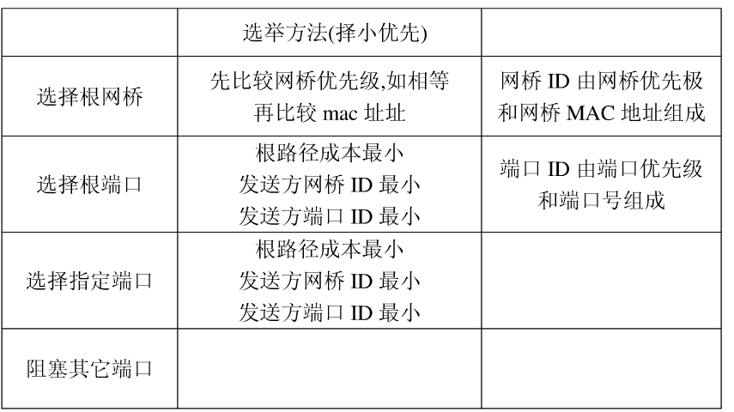
STP概述
STP收敛过程，最终消除交换环路

Slide 6


实验拓扑
G0/1 G0/2
SW1
SW2
F0/3 F0/4
G0/2 G0/1
F0/3 F0/4

Slide 7
实验一观察STP收敛后相关信息
按照拓扑图所示连好线，如果无G口，可以用F0/1和F0/2代替G0/1和G0/2
使用show spanning-tree 命令观察两个交换机的生成树协议信息
在实验报告上记录下列信息
根交换机、根端口、指定端口、阻塞端口，并说明产生原因

Slide 8
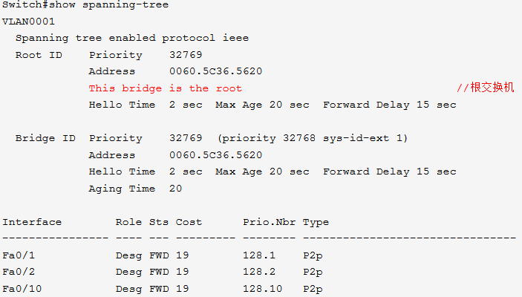
RID
Priority+mac
BID
Priority+mac
路径带宽
PID
PortID

Slide 9
实验一观察STP收敛后相关信息
RID：Root ID，
即根桥IDBID：Bridge ID，即非根桥ID
PID：Port ID，即端口IDcost值：与路径（带宽）花费相映射的一个值
速度 | 花费
10Gb/s | 2
1Gb/s | 4
100Mb/s | 19
10Mb/s | 100

Slide 10
实验一观察STP收敛后相关信息
Role(角色）：
1.Desg(指定端口）
2.Root（根端口）
3.Altn（替换端口）
Sts(状态）：
1。FWD（转发）
2。BLK（阻塞）
3。BKN* 4.LRN(学习）

Slide 11
实验一 观察STP收敛后相关信息
按照拓扑图所示连好线，如果无G口，可以用F0/1和F0/2代替G0/1和G0/2
使用show spanning-tree 命令观察两个交换机的生成树协议信息
在实验报告上记录下列信息
根交换机、根端口、指定端口、阻塞端口，并说明产生原因

Slide 12
实验二利用STP实现VLAN负载均衡
G0/1 G0/2
SW1
SW2
F0/3 F0/4
G0/2 G0/1
F0/3 F0/4
VLAN 1
VLAN 2
VLAN 1
VLAN 2
PC1
PC2
PC3
PC4

Slide 13
1.将交换机连线设置为trunk模式
SW1(config)#int G 0/0
SW1(config-if)#swi mod trunk
SW1(config-if)#int G 0/1
SW1(config-if)#swi mod trunk
SW2(config)#int G 0/0
SW2(config-if)#swi mod trunk
SW2(config-if)#int G 0/1
SW2(config-if)#swi mod trunk

Slide 14
2.SW1配置为Server，SW2为Client
SW1#vlan database
SW1(vlan)#vtp domain ex8
SW1(vlan)#vtp password ex8
SW1(vlan)#vtp server
SW1(vlan)#vlan 2 /*新建了一个VLAN2*/
SW2#vlan database
SW2(vlan)#vtp domain ex8
SW2(vlan)#vtp password ex8
SW2(vlan)#vtp client
注意：这部分配置位置会因为交换机型号不同有差异！！！

Slide 15
3.将SW1配置为VLAN1的根交换机
SW1(config)#spanning-tree vlan 1 root primary

Slide 16
4.将SW2配置为VLAN2的根交换机
SW2(config)#spanning-tree vlan 2 root primary
请在实验报告上分别记录VLAN1和VLAN2的根桥、根端口、指定端口和阻塞端口的信息

Slide 17
5.VLAN负载均衡
a.PC1和PC2上启动cmd
b.分别ping（500次）各自VLAN中的PC3和PC4，请分析PC1的ping请求走哪条线路？
c.拔掉一条线（确保ping还没有结束），出现了什么现象（观察cmd窗口）
d.请分析拔线后VLAN1和VLAN2的根桥、根端口、指定端口和阻塞端口

